Slide 1
このスライドに関して
皆さんの最終課題作成の⼀助になればと思い、READMEの「1-2.要件」を⼗分に満たし、修了できるスライドをご提供します。
⾚字で「このスライドが要件を満たせている理由」を説明しています。
⻘字で「このスライドをより良くするための改善ポイント例」を説明しています。
本スライド・改善ポイントはあくまで⼀例です。
皆さんの事業提案がより効果的に伝わるように、スライドを作成いただけると幸いです。
修了・優秀修了を⽬指して頑張ってください︕
TA⼀同

Slide 2

Home Credit社に対するご提案

Slide 3
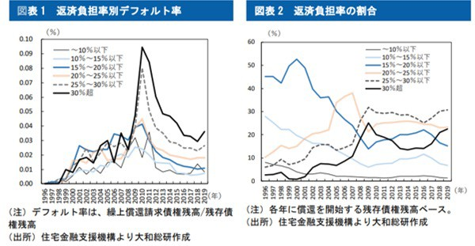
⾦融業界における課題
⾦融業界の課題の⼀つに債務不履⾏率(デフォルト率)が挙げられる
必要要件①
市場分析を⾏っている
例えば住宅ローンに関しては
Ø 住宅ローンに関してリーマン・ショック以降デフォルト率が急上昇した Ø 住宅ローンの返済負担率が⾼いほどデフォルト率が⾼い傾向にあることが分かる
改善ポイント(例)
デフォルト率以外の指標についての検討
デフォルト率が重要であるなら、その重要性を検証する
大和総研 https://www.dir.co.jp/report/research/capital- mkt/securities/20200423_021490.pdf より引用

Slide 4
貴社における課題をデータから探索しました
貴社の課題をデータ分析することで探索しました
Ø 貴社の課題の⼀つにデフォルト率の⾼さがありました債務不履⾏者に関して、
Ø 信⽤スコアが重要であること
Ø 若年層が債務不履⾏になりやすいこと
Ø 融資額の低い⼈が債務不履⾏になりやすいこと
Ø 低収⼊者が債務不履⾏になりやすいこと
改善ポイント(例)
スライドをよりリッチに
キーメッセージを、「データ分析
から、デフォルト率に影響を与える4つの原因を特定しました」などとする
が分かりました

Slide 5
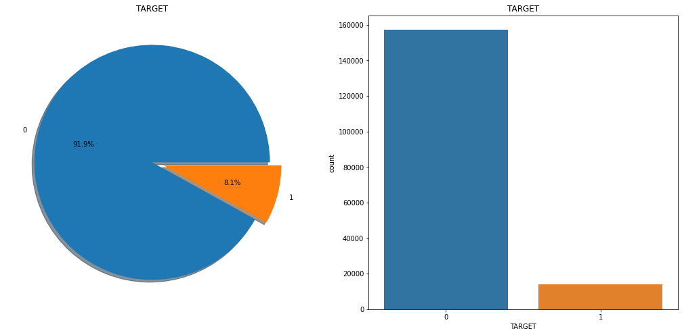
貴社におけるデータから⾒える課題 ︓債務不履⾏率の⾼さ
貴社の課題の⼀つに債務不履⾏率の⾼さが挙げられる
Ø 顧客データの債務不履⾏率を⾒た結果、デフォルト率は8.1 %
Ø 貴社のデフォルト値は市場調査における値(0.01~0.05 %)よりも⾼い結果
Ø これによる貴社の損失額は7665723153ドルである
Ø 1 %の改善で約7600億ドルの収益増加が期待できる
改善ポイント(例)
図形や⽮印などを⽤い注⽬すべき点を明確にする、⽂字を⼤きくする、⾊をより明るくするなどして図をよりわかりやすくする
「デフォルト率の改善が⼤事」であることをより効果的に伝えるスライド構成

Slide 6
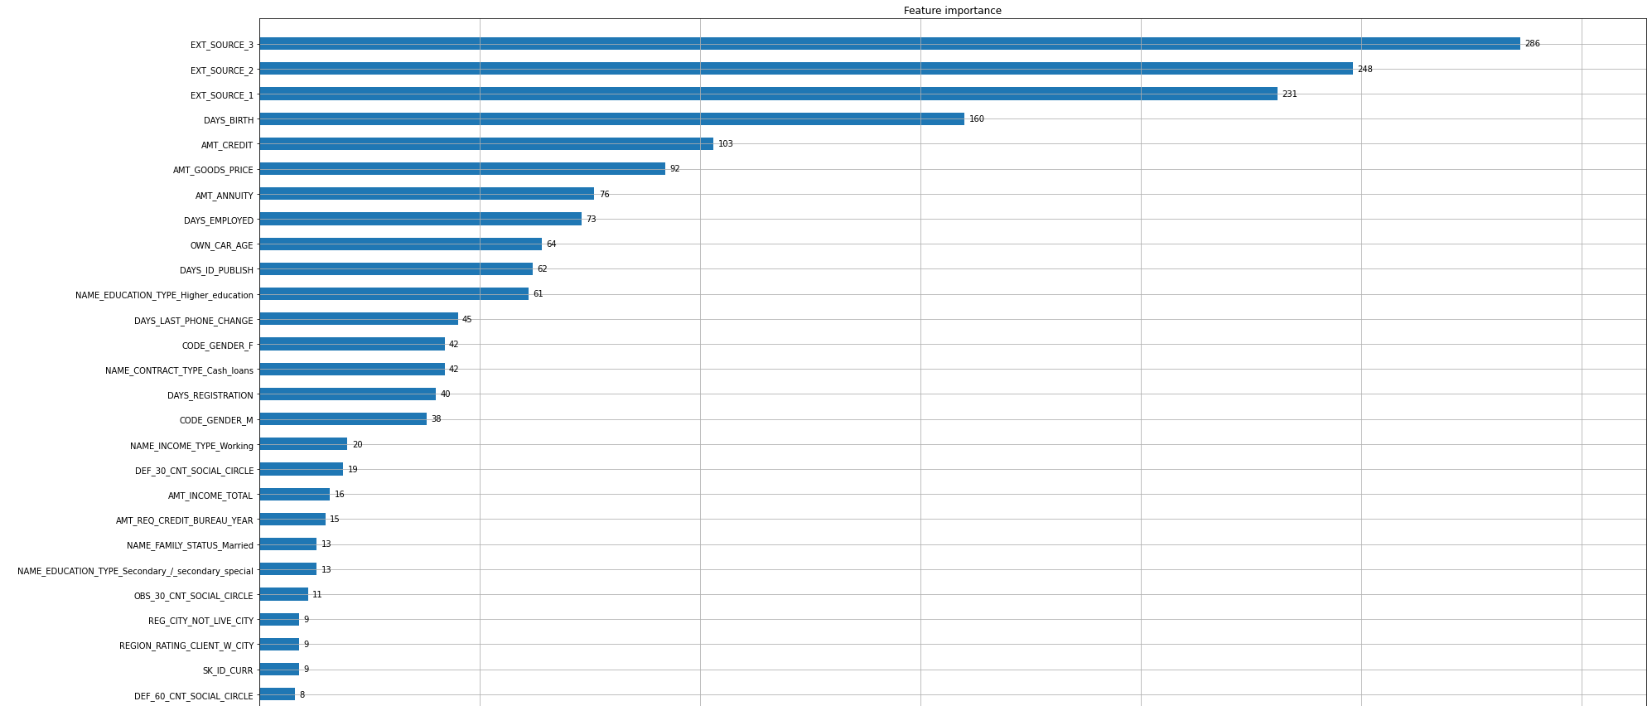
貴社のデータ分析①︓解約者の特徴を把握する
AIモデルを⽤いて債務不履⾏者の予想モデルを作成し、解約者の特徴を把握しました
デフォルト率に関して不均衡であるので、モデルの評価指標にはAUCを採⽤
LightGBMを⽤いてAUC算出︓0.744014
債務不履⾏に関わる重要な特徴として下のようなのものを得た
必要要件②
機械学習モデルを作成し、定量的な
⽰唆を得ている
改善ポイント(例)
評価指標についての説明
モデルの選定理由
特徴量重要度についての説明
特徴量重要度から得られる⽰唆についての説明

Slide 7
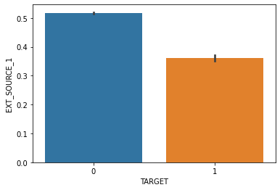
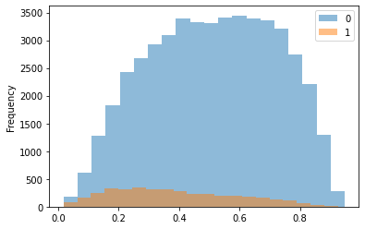
貴社のデータ分析②︓解約者の特徴を把握する
外部の信⽤スコアの重要性がわかった
必要要件③
EDAを⾏っている
外部の信⽤スコアであるEXT_SOURCEを考察すると、債務不履⾏になる⼈ (TARGET=1の⼈)は外部の信⽤スコアが低いことが分かった
貴社でも信⽤スコアを作成し、債務不履⾏者の予想に役⽴てる需要

Slide 8
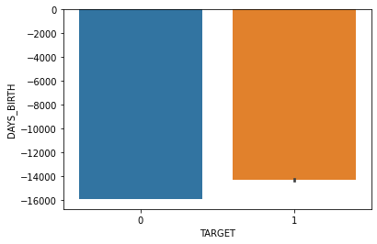
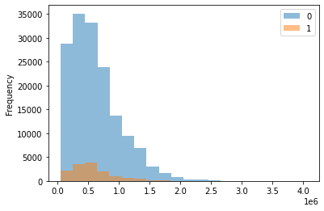
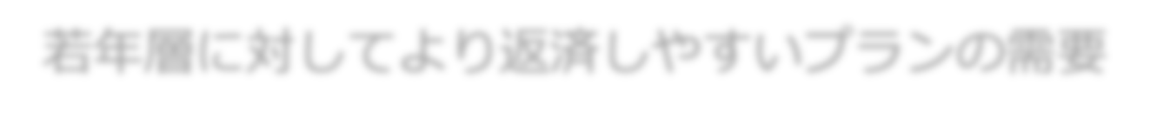
貴社のデータ分析③︓解約者の特徴を把握する
若年層の債務不履⾏者が多い
必要要件③
EDAを⾏っている
DAYS_BIRTHの値が⼩さい(=若い)⼈ほどで債務不履⾏に陥りやすい傾向があることが分かった
若年層に対してより返済しやすいプランの需要

Slide 9
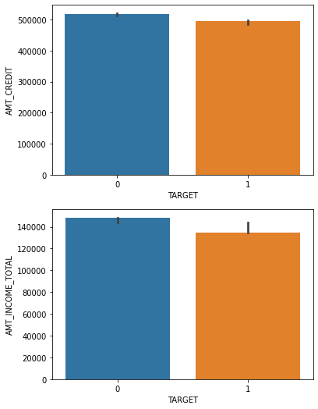
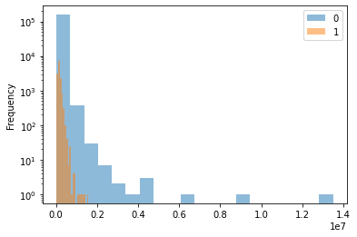
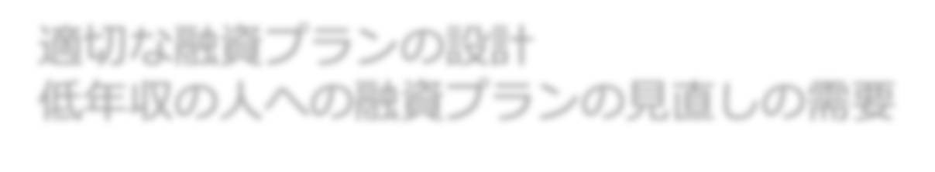
貴社のデータ分析④︓解約者の特徴を把握する
少額融資者や低年収の⼈が債務不履⾏に陥りやすい
必要要件③
EDAを⾏っている
融資額の低い⼈に債務不履⾏者が多くみられた(上段)
低年収の⼈に債務不履⾏者が多く⾒られた(下段)
EDA全般の改善ポイント(例)
グラフの軸の⽂字を⼤きくしたり、⽇本語にしたりするなお度を⾏い、よりわかりやすくする
グラフから得られる⽰唆を図形や⽮印などを⽤い明⽰的にする
適切な融資プランの設計
低年収の⼈への融資プランの⾒直しの需要

Slide 10
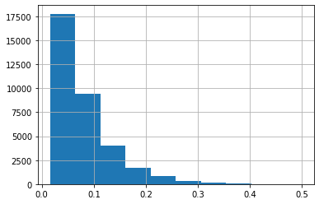
貴社への事業提案
①データ分析による課題発⾒
債務不履⾏者で考察したように、データ分析を⾏うことで貴社の課題を発⾒できます
②債務不履⾏者の予測モデルによる債務不履⾏者の検知
先述のLightGBMモデルを⽤いることにより、債務不履⾏者を予想し、融資の検討を⾏います
デフォルト率を予測しました(右)
これに基づき予測デフォルト率の上位5％に融資を⾏わないことにしました
約10億ドルの収益改善が⾒込まれます
必要要件④
事業提案⾏っている
改善ポイント(例)
モデルの精度も考慮した事業提案・試算
上位5%を融資⾮対象者選んだ根拠
注⽬してきたデフォルト率は、実際どの程度削減できるのか
10億ドルの計算根拠
グラフに横軸/縦軸の意味を追加する

